Slide 1



МЕЖВУЗОВСКАЯ АКСЕЛЕРАЦИОННАЯ ПРОГРАММА
АКСЕЛЕРАТОР 2.10
ЛОГО ВУЗА
VR обучающая игра для студентов по направлению в строительстве
ЛИДЕР КОМАНДЫ:
Мирошников Данил

Slide 2

ВВЕДЕНИЕ В ПРЕДМЕТНУЮ ОБЛАСТЬ
Мы делаем VR обучающую игру для студентов и преподавателей, чтобы они могли приобрести практические навыки работы в строительстве, улучшить общее понимание процессов строительства.
2
Notes:
Одной фразой о проекте должно быть понятно, чем вы занимаетесь

Slide 3
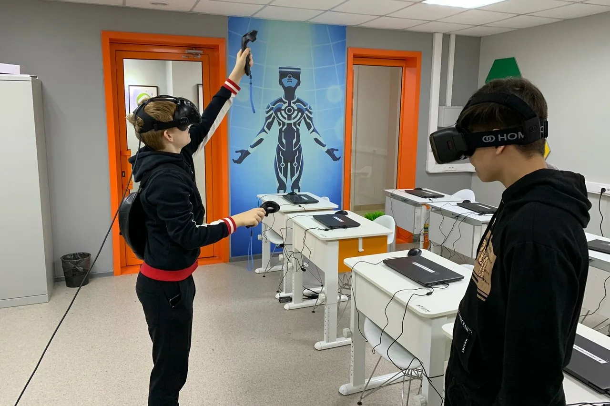
АКТУАЛЬНОСТЬ
                Задача – разработка деловой игры с применением виртуальной реальности для студентов строительных специальностей.
                Подход обучения студентов с использованием технологии виртуальной реальности в данный момент реализуется только в детских кванториумах.
                Виртуальная реальность повышает вовлеченность студентов в процесс обучения, используя подход геймификации и повествования.
3

Slide 4

ПРОБЛЕМА
Основные проблемы решаемые продуктом:
Выпускники ВУЗа по окончании не имеют практического опыта в работе по своему направлению/профессии.
Отсутствие достаточного бюджета для проведения практических стажировок и экспериментов.
Низкая оценка компаний в регионе выпускников к реальной работе.
Низкий уровень престижа ВУЗа в части образовательного процесса.
4
Notes:
SMART-цель должна быть:
S — Specific — конкретной;
M — Measurable — измеримой;
A — Achievable — достижимой;
R — Relevant — значимой;
T —Time bound — ограниченной во времени.

Slide 5
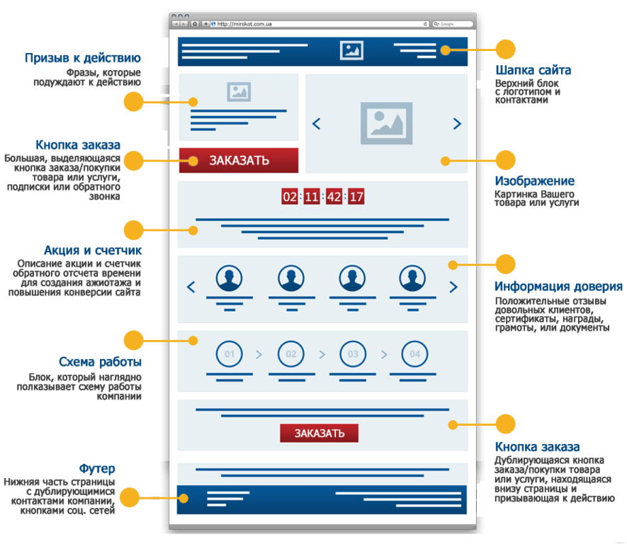
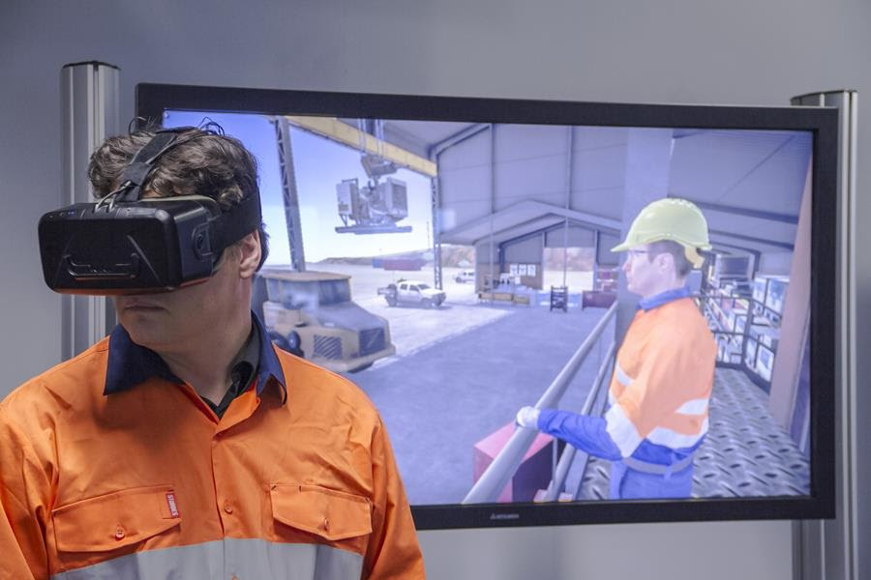
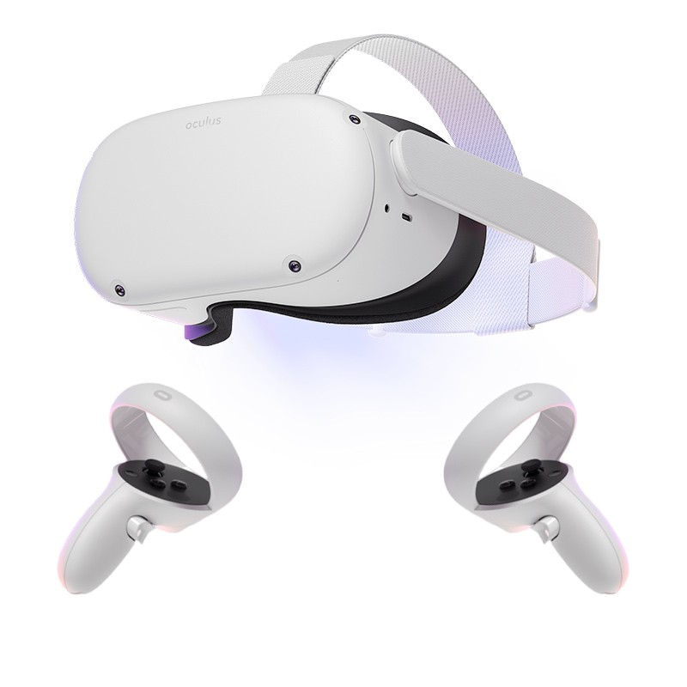
ОПИСАНИЕ ПРОДУКТА И ТЕХНОЛОГИИ
Наш продукт обеспечивающий максимальную вовлеченность студентов в обучающий процесс, преимуществом является наличие площадки для испытания продукта без существенных финансовых и временных затрат, что позволяет испытывать продукт и нововведения в него на базе целевого покупателя, получать отзывы, проводить опросы и оперативно вносить правки.
                Покупка обучающего блока на сайте.
Использования автономного шлема виртуальной реальности Oculus Quest 2/3 или Pico 4, для погружения в виртуальное пространство.
                Прохождение обучающего блока по окончанию которого выводится верно/неверно пройдено задание и перечень ошибок, совершённых в процессе прохождения блока
6

Slide 6
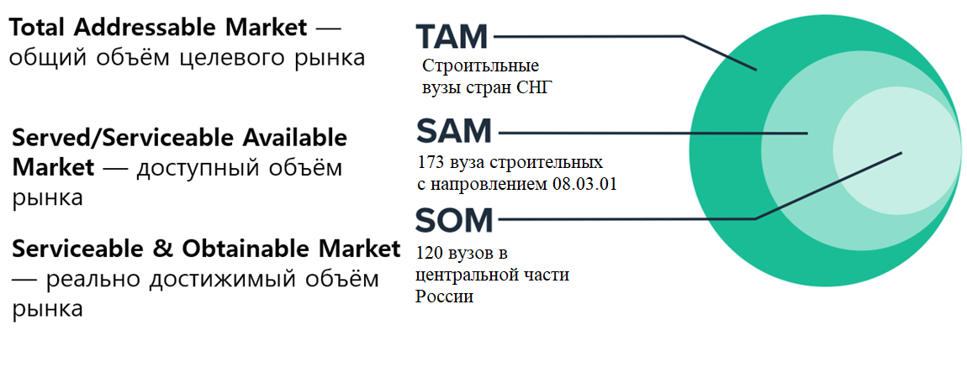
АНАЛИЗ РЫНКА
7

Slide 7


КОНКУРЕНТЫ
Обучения студентов на основе искусственного интеллекта (ИИ) с применением виртуальной реальности в СПбГУ
PROMVR
- Ключевой вид деятельности: разработка и интеграция заказных и универсальных VR-тренажеров.
- Создают универсальные и заказные VR-тренажеры для производственных, строительных и промышленных предприятий
- Разработка позволит устранить языковой барьер между обучающимися и создать для них комфортную атмосферу также, создать аутентичную среду обучения.
- В разработку также включен инструмент синхронного перевода на основе искусственного интеллекта.
Проанализировав рынок мы выяснили что наш продукт не имеет аналогов
8

Slide 8
ЦЕЛЕВАЯ АУДИТОРИЯ
                Конечный продукт был создан на основе системы B2G (business to government)
Целевая аудитория
Университет и колледж высоких технологий на базе университета
Пользователь
Студенты и преподавательский состав ВУЗа
9

Slide 9
БИЗНЕС-МОДЕЛЬ
Проблема Выпускники ВУЗа по окончании не имеют практического опыта в работе по своему направлению/профессии. Отсутствие достаточного бюджета для проведения практических стажировок и экспериментов. Низкая оценка компаний в регионе оценкой подготовки выпускников к реальной работе. Низкий уровень престижа ВУЗа в части образовательного процесса. | Решение VR обучающая игра для студентов, и школьников, чтобы они могли приобрести основные навыки работы в строительстве, улучшить общее понимание процессов строительства | Уникальная ценность предложения VR обучающая игра – симулятор в виртуальной среде, в ходе которого в цифровой копии предприятия студентам необходимо решить некоторые производственные задачи. |  | Нерыночное преимущество Наш институт Школьные мероприятия | Сегменты потребителя ЦА: Университет и колледж высоких технологий на базе университета Пользователь: Студенты и преподавательский состав ВУЗа
 | Ключевые метрики Количество потребителей Время пользование Количество отказов от приложения Количество платящих пользователей Выручка Прибыль |  |  | Каналы 1. Сайт 2. Торкретирования реклама 3. Конференции, форумы 4. Мастер классы в университете
Существующие альтернативы 1. PROMVR 2. Обучения студентов на основе искусственного интеллекта (ИИ) с применением виртуальной реальности в СПбГУ |  | Краткая формулировка Виртуальная версия практических заданий для студентов. |  |  | Ранние последователи VR школа
Структура расходов Затраты на написание приложения Затраты на размещение приложения в маркете Затраты на рекламную кампанию |  |  | Потоки доходов (модель монетизации) Комиссия за пользование приложением Комиссия за пользование кодом
10

Slide 10
БЮДЖЕТ И ИСТОЧНИКИ ФИНАНСИРОВАНИЯ
№ п/п | Источники инвестиций | Сумма инвестиций, тыс. руб. | Сумма инвестиций, %
1 | Потребность в финансовых средствах | 3 | 100 %
2 | Собственные средства | 3 | 0 %
3 | Заимствованные средства | 0 | 0 %
4 | Гранты | 0 | 0 %
11

Slide 11
ЭКОНОМИЧЕСКИЕ ПОКАЗАТЕЛИ
Показатели эффективности проекта
NPV | 11 920 000 руб.
IRR | 0 %
PBP | 0 года
DPBP | 0 года
ROI | 0,8
EV/Sales | 0,5
Окупаемость нашего проекта происходит в первый же год.
12
Notes:
Смотри информацию по ссылке

Slide 12
ВОЗМОЖНОСТИ И РИСКИ
Strengths Сильные стороны - Развитие строительной отрасли. - Высокий спрос на квалифицированных специалистов после вузов. - Большие затраты на материалы для экспериментов. | Weaknesses Слабые стороны - Плохое развитие рекламы продукта. - Слабая осведомлённость потребителя в работе продукции. - Высокий уровень несоблюдения техники безопасности молодыми специалистами.
Opportunities Возможности - Растущая популярность виртуальной реальности. - Возможность расширения спектра услуг. | Threats Угрозы - Возможность снижения потока клиентов из-за низкого качества продукта. - Рост конкурентов.
13

Slide 13
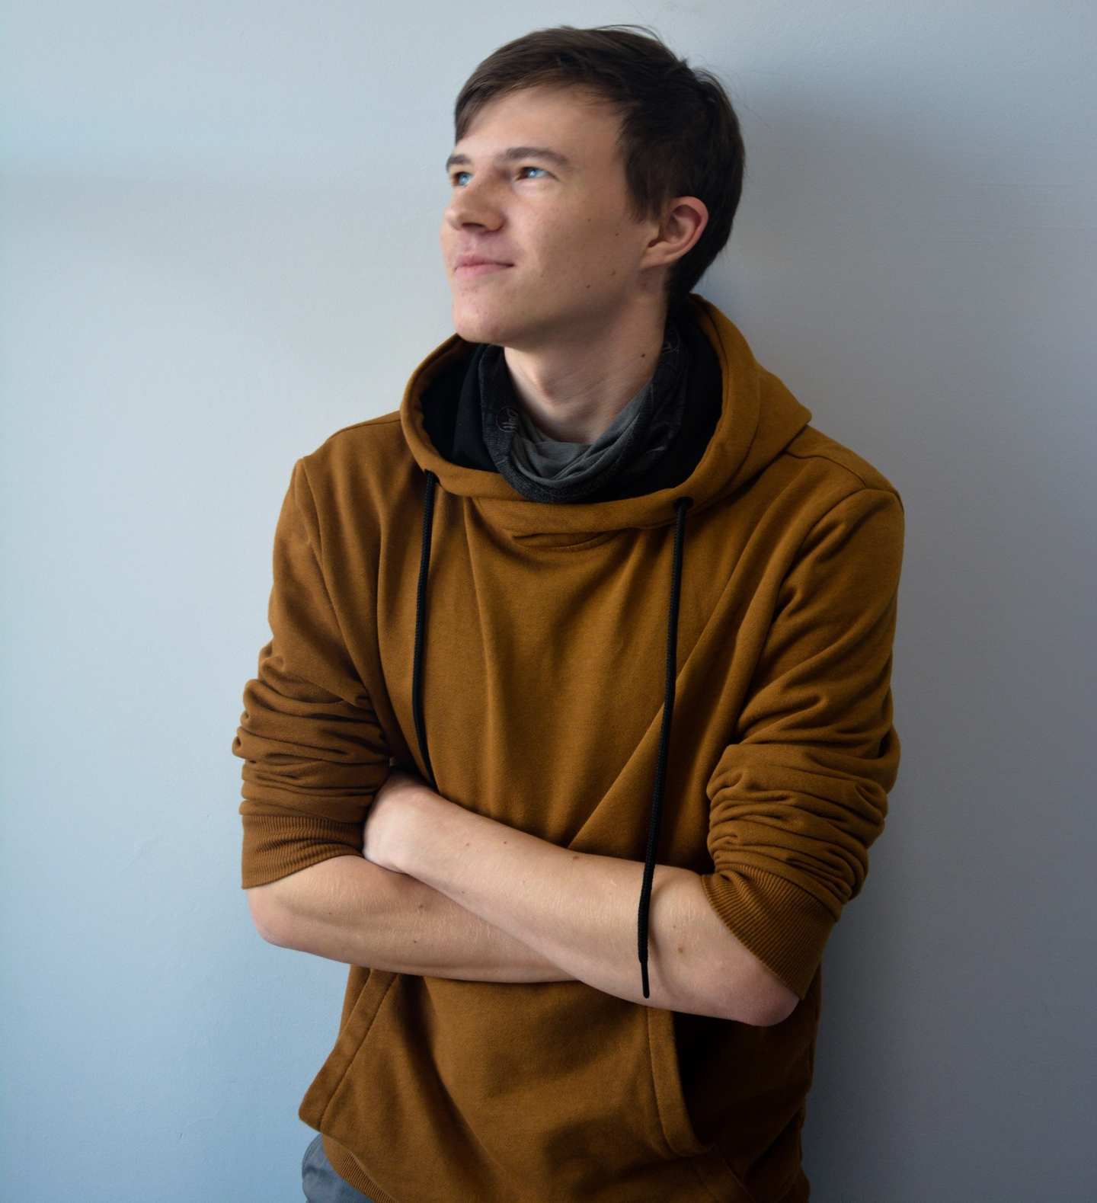
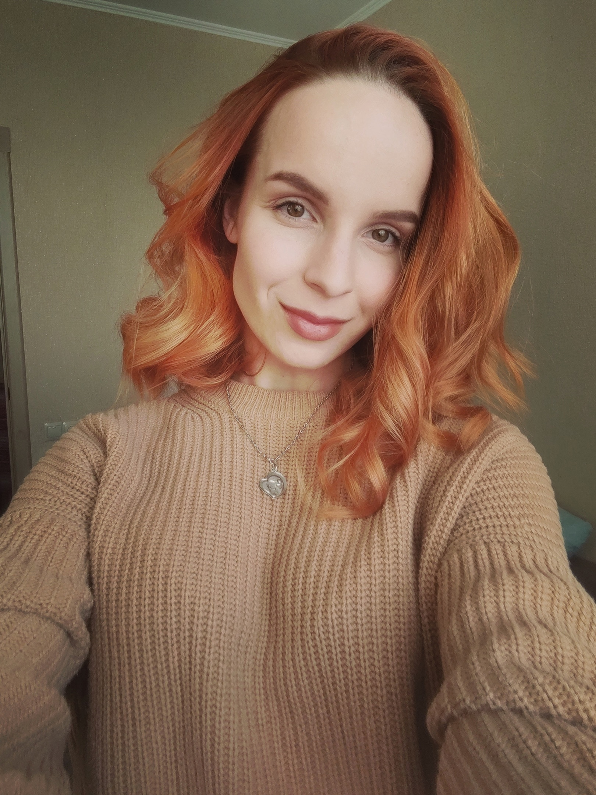
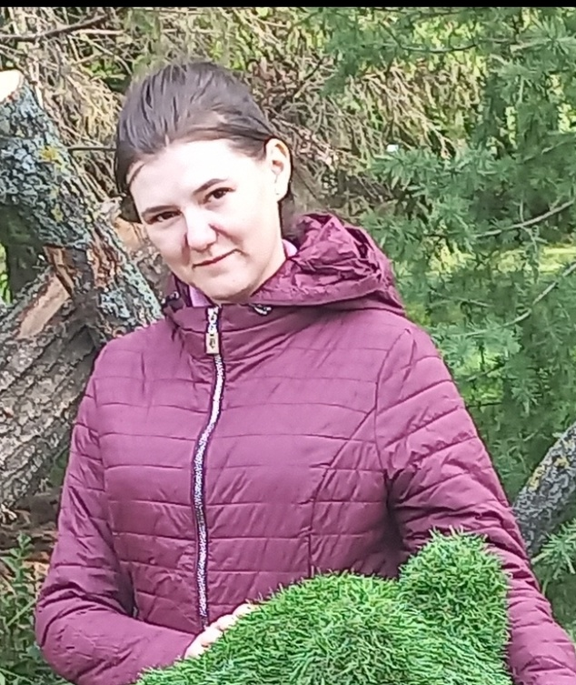
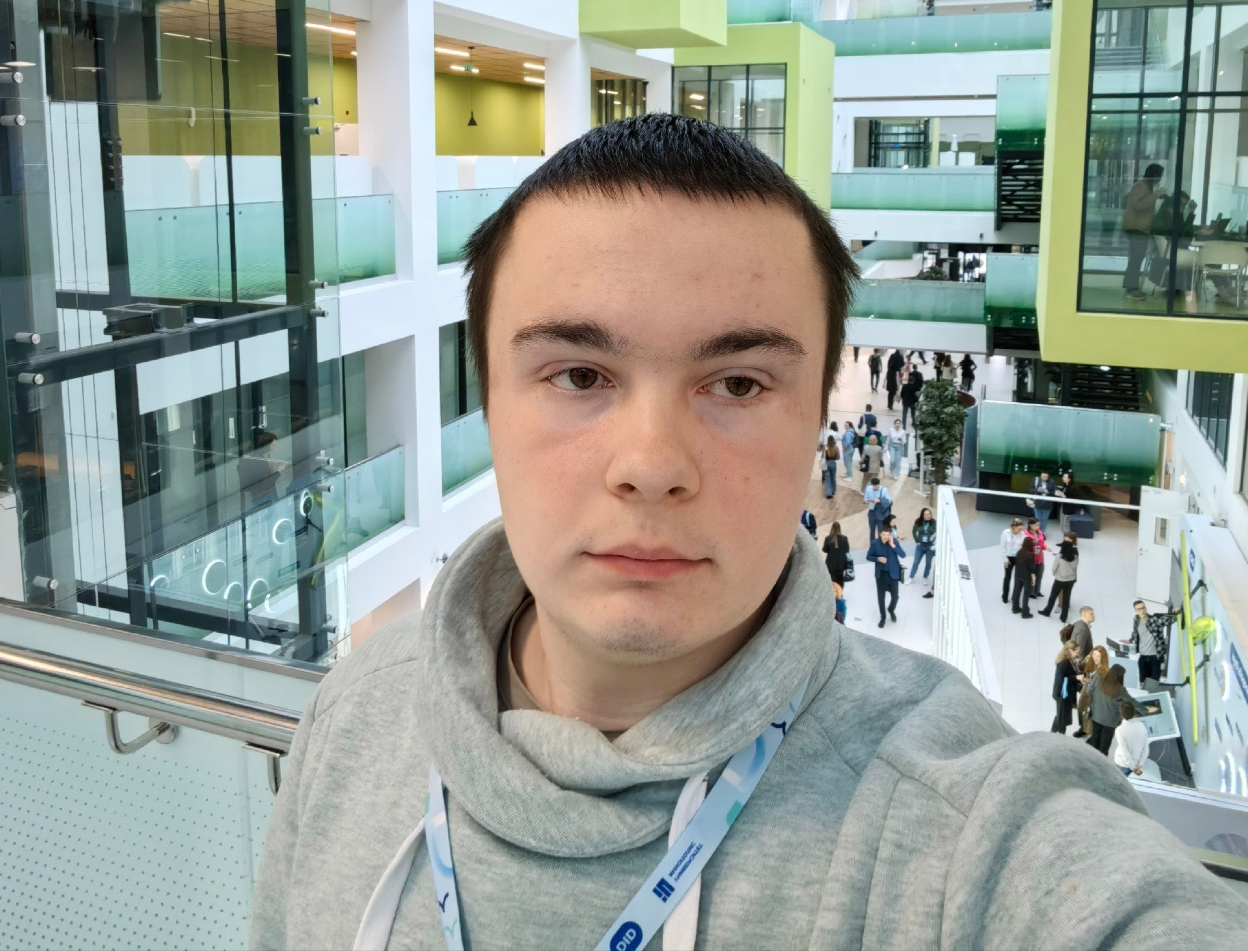
КОМАНДА
Мирошников Данил
Лидер команды и основатель идеи
Пахомов Иван
Технический специалист
Мигулина Анна
Технический специалист
Галайко Роза
Технический специалист
14

Slide 14
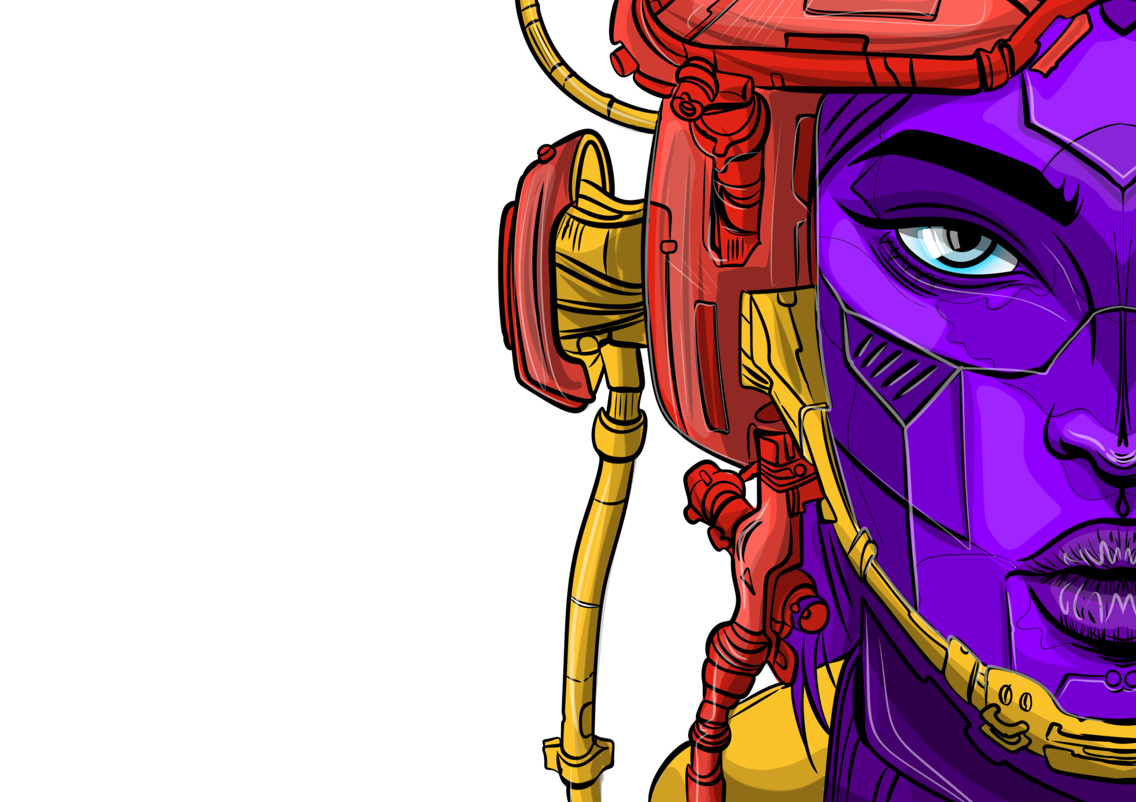



КОНТАКТЫ
СПАСИБО!
Dania1709@yandex.ru
+7 (904) 539-02-39
@https://web.telegram.org/k/#-4086551544

